Slide 1
Книга памяти дорогами войны
1941 – 1945
МБДОУ д/с №25
Подготовительная группа №5
«Солнышко»
Город Ставрополь, 2020

Slide 2
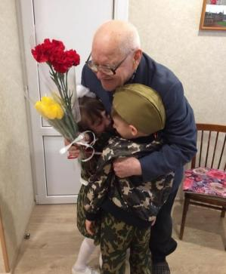
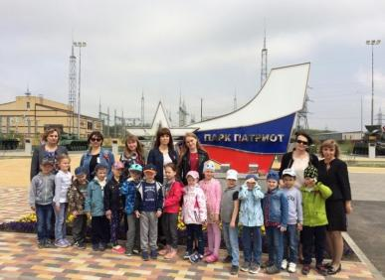
Одним из компонентов образовательных областей в нашей работе является патриотическое воспитание дошкольников. Патриотизм – это любовь к Родине, преданность своему Отечеству, стремление служить его интересам и готовность, вплоть до самопожертвования, к его защите. Основные задачи патриотического воспитания дошкольников - формирование любви к родному краю (причастности к родному дому, семье, детскому саду, города) ; - формирование духовно-нравственных отношений; - формирование любви к культурному наследию своего народа; - воспитание любви уважения к своим национальным особенностям; - чувство собственного достоинства как представителя своего народа; - толерантное отношение к представителям других национальностей, к ровесникам, родителям, соседям, другим людям.

Slide 3
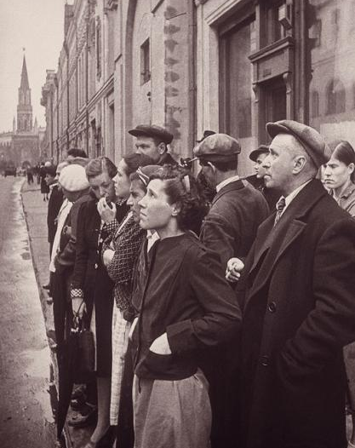
22 июня 1941 года.
Москва.
Объявление о начале
Великой Отечественной войны.
Тот самый длинный день в году С его безоблачной погодой Нам выдал общую беду На всех.
На все четыре года…
К.Симонов

Slide 4
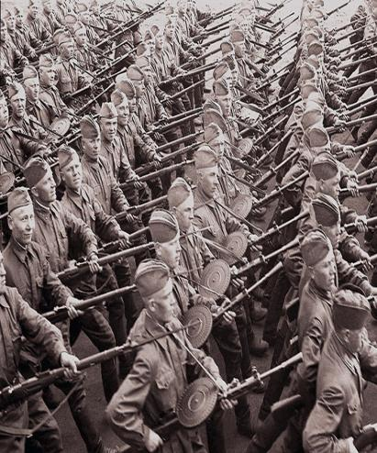
Погляди на моих бойцов - Целый свет помнит их в лицо. Вот застыл батальон в строю...
Снова старых друзей узнаю. Хоть им нет двадцати пяти, Трудный путь им пришлось пройти, Это те, кто в штыки поднимался как один, Те, кто брал Берлин!
Е.Агранович

Slide 5
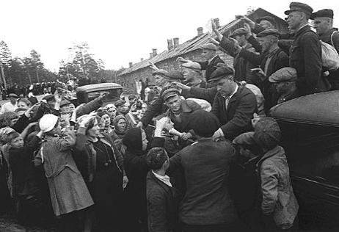
До свидания, мальчики! Мальчики, постарайтесь вернуться назад. Нет, не прячьтесь вы,
будьте высокими, не жалейте ни пуль, ни гранат, И себя не щадите вы,
и все-таки постарайтесь вернуться назад.
Б. Окуджав

Slide 6
В нашей группе были проведены занятия по теме:
«Блокада Ленинграда»
Цель: - расширить представление детей о героическом подвиге жителей блокадного Ленинграда. Задачи: - Познакомить детей с жизнью людей в это время. - Развивать способность чувствовать, сопереживать, умение слушать окружающих, воспитывать чувство патриотизма. - Рассказать детям о жизни взрослых и детей в тяжелые военные годы. - Воспитывать уважительные отношения к исторической памяти своего народа, к ветеранам войны. - Расширять и закреплять понятия «блокада», «прорыв блокады», «кольцо блокады». - Развивать интонационную выразительность речи при чтении стихов.
Предварительная работа: 1. Рассматривание иллюстраций блокадного Ленинграда; 2. Заучивание стихов о Блокаде; 3. Беседы с детьми; 4. Слушание военных песен. 5. Чтение художественной литературы по теме.

Slide 7
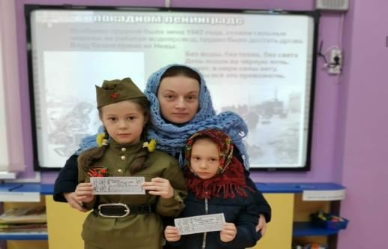
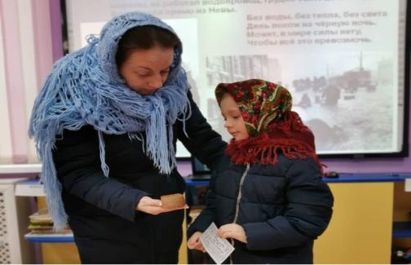
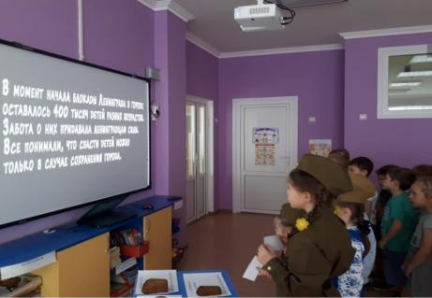

Slide 8
Блокада Ленинграда: история 900 дней осады
Блокада города Ленинграда (ныне Санкт‑Петербург) во время Великой Отечественной войны проводилась немецкими войсками с 8 сентября 1941 года по 27 января 1944 года.
Наступление фашистских войск на Ленинград, захвату которого германское командование придавало важное стратегическое и политическое значение, началось 10 июля 1941 года. В августе тяжелые бои шли уже на подступах к городу. 30 августа немецкие войска перерезали железные дороги, связывавшие Ленинград со страной. 8 сентября 1941 года немецко‑фашистские войска овладели Шлиссельбургом и отрезали Ленинград от всей страны с суши. Началась почти 900‑дневная блокада города, сообщение с которым поддерживалось только по Ладожскому озеру и по воздуху.
Всего за период блокады по городу было выпущено около 150 тысяч снарядов и сброшено свыше 107 тысяч зажигательных и фугасных бомб. Многие погибли во время обстрелов и бомбежек, множество зданий было разрушено.
В блокированном городе оказалось более двух с половиной миллионов жителей, в том числе 400 тысяч детей. Продовольственных запасов было мало, пришлось использовать пищевые суррогаты. С начала введения карточной системы нормы выдачи продовольствия населению Ленинграда неоднократно сокращались. В ноябре‑декабре 1941 года рабочий мог получить лишь 250 граммов хлеба в день, а служащие, дети и старики ‑ всего 125 граммов. Когда 25 декабря 1941 года впервые была сделана прибавка хлебного пайка ‑ рабочим ‑ на 100 граммов, остальным ‑ на 75, истощенные, изможденные люди вышли на улицы, чтобы поделиться своей радостью. Это незначительное увеличение нормы выдачи хлеба давало пусть слабую, но надежду умирающим от голода людям.
Осень‑зима 1941‑1942 годов ‑ самое страшное время блокады. Ранняя зима принесла с собой холод ‑ отопления, горячей воды не было, и ленинградцы стали жечь мебель, книги, разбирали на дрова деревянные постройки. Транспорт стоял. От дистрофии и холода люди умирали тысячами. Но ленинградцы продолжали трудиться ‑ работали административные учреждения, типографии, поликлиники, детские сады, театры, публичная библиотека, продолжали работу ученые. Работали 13‑14‑летние подростки, заменившие ушедших на фронт отцов.

Slide 9
Борьба за Ленинград носила ожесточенный характер. Был разработан план, предусматривавший мероприятия по укреплению обороны Ленинграда, в том числе противовоздушной и противоартиллерийской. В тяжелых условиях блокады трудящиеся города давали фронту вооружение, снаряжение, обмундирование, боеприпасы. Осенью на Ладожском озере из‑за штормов движение судов было осложнено, но буксиры с баржами пробивались в обход ледяных полей до декабря 1941 года, некоторое количество продовольствия доставлялось самолетами. Твердый лед на Ладоге долго не устанавливался, нормы выдачи хлеба были вновь сокращены.
22 ноября началось движение автомашин по ледовой дороге. Эта транспортная магистраль получила название "Дорога жизни". В январе 1942 года движение по зимней дороге уже было постоянным. Немцы бомбили и обстреливали дорогу, но им не удалось остановить движение.
Зимой началась эвакуация населения. Первыми вывозили женщин, детей, больных, стариков. Всего эвакуировали около миллиона человек. Весной 1942 года, когда стало немного легче, ленинградцы начали очищать, убирать город. Нормы выдачи хлеба увеличились. Летом 1942 года по дну Ладожского озера был проложен трубопровод для снабжения Ленинграда горючим, осенью — энергетический кабель.

Slide 10
27 января 1944 года стало днем полного освобождения Ленинграда от блокады. В этот день в Ленинграде был дан праздничный салют.
Блокада Ленинграда длилась почти 900 дней и стала самой кровопролитной блокадой в истории человечества: от голода и обстрелов погибло свыше 641 тысячи жителей (по другим данным, не менее одного миллиона человек).
Подвиг защитников города был высоко оценен: свыше 350 тысяч солдат, офицеров и генералов Ленинградского фронта были награждены орденами и медалями, 226 из них присвоено звание Героя Советского Союза. Медалью "За оборону Ленинграда", которая была учреждена в декабре 1942 года, было награждено около 1,5 миллиона человек.
За мужество, стойкость и невиданный героизм в дни тяжелой борьбы с немецко‑фашистскими захватчиками город Ленинград 20 января 1945 года был награжден орденом Ленина, а 8 мая 1965 года получил почетное звание "Город‑Герой".
Федеральным законом "О днях воинской славы и памятных дат России" от 13 марта 1995 года 27 января установлен как День воинской славы России ‑ День снятия блокады города Ленинграда (1944 год).

Slide 11
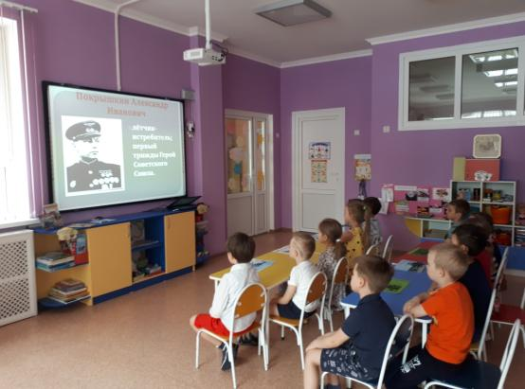
Дети на познавательном занятии узнали про подвиги
Александра Ивановича Покрышкина.
Для России А. И Покрышкин не только отважный асс и непобедимый воздушный боец, но и истинный, преданный патриот нашей Родины. Его доблесть и слава вдохновляли бойцов по всему фронту, поднимали их на новые подвиги. Тридцать летчиков, прошедших школу Покрышкина, стали Героями Советского Союза, а трое из них – дважды Героями Советского Союза.

Slide 12
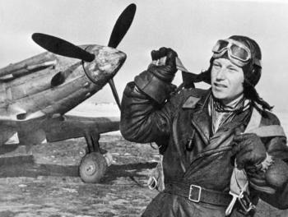
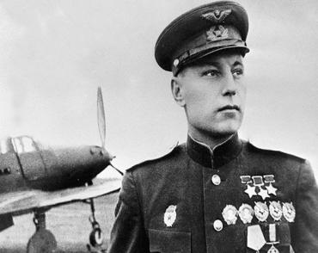
Им гордилась вся страна! Известный факт, что немцы разлетались в разные стороны, когда узнавали, что в бой вылетел Покрышкин!
Войну летчик — истребитель окончил в Чехословакии. Последний бой с победой провел в небе над Прагой. По время Парада Победы на Красной площади Покрышкин нес знамя Первого украинского фронта.

Slide 13
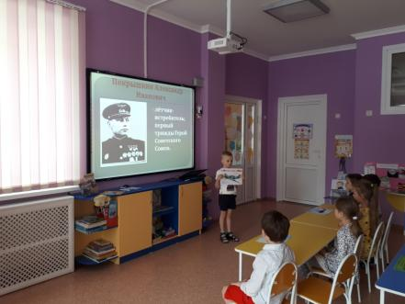
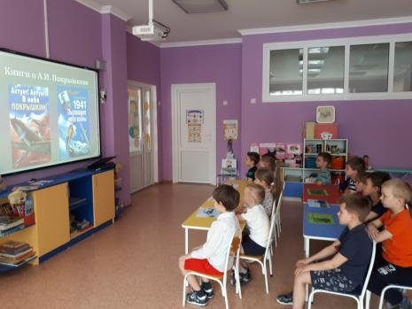
Александр Иванович понимал, что только армия может помочь реализоваться как пилоту-истребителю. По - этому, в начале июня 1932 года будущий маршал авиации вступает в ряды Красной Армии. Дальше шли месяцы и годы беспрерывного обучения в различных авиационных школах Советского Союза. Где бы Покрышкин не учился, он всегда получал диплом с отличием.
22 июля 1941 года на границе Молдавии старший лейтенант Покрышкин Александр Иванович встретил немецкое вражеское нападение. Но первый боевой опыт был крайне неудачным: он подбил советский СУ-2.

Slide 14
Тема: «Сталинградская битва»
Цель: прививать детям чувство патриотизма и любви к Родине
Задачи: расширять знания детей о Великой Отечественной войне, рассказать о важности сражения под Сталинградом, воспитывать такие качества, как храбрость, сила духа, вера в свои силы, гордость за свой народ и его историю. - 17 июля 1942 года немецко-фашистские захватчики подобрались к Сталинграду, сейчас этот город называется Волгоград. Вражеские танки ворвались в город и начали обстреливать дома, самолёты начали бомбить город с воздуха. Безжалостные руки войны захватили город. Давайте посмотрим на слайд, как выглядел город во время войны.
- 200 дней длилась битва за Сталинград, пылал город, горела даже река Волга. Солдаты бились за каждый метр земли, отстаивали каждый дом.

Slide 15
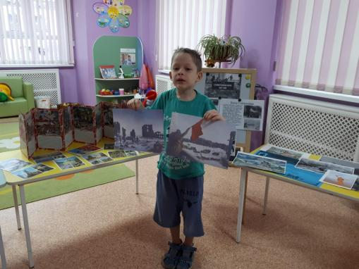
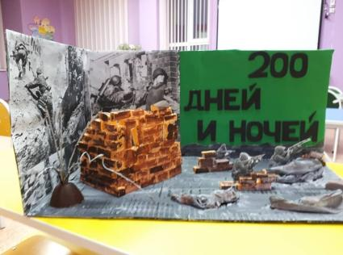
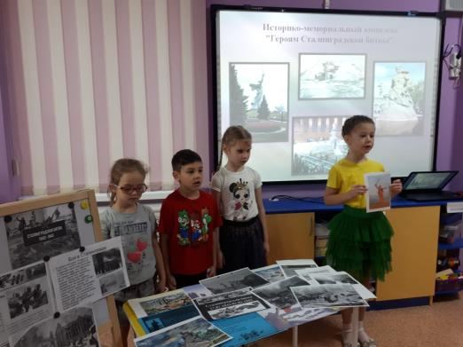
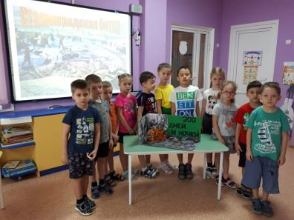

Slide 16
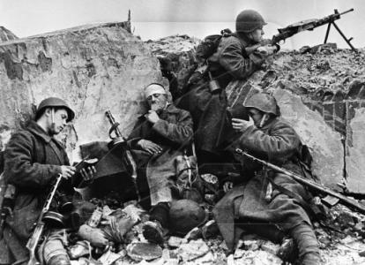
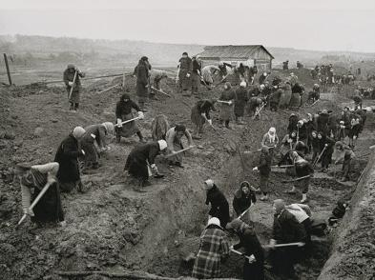
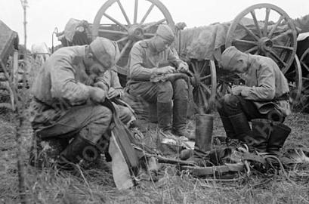

Slide 17
Наш бессмертный полк
Я ПОМНЮ
Я ГОРЖУСЬ

Slide 18
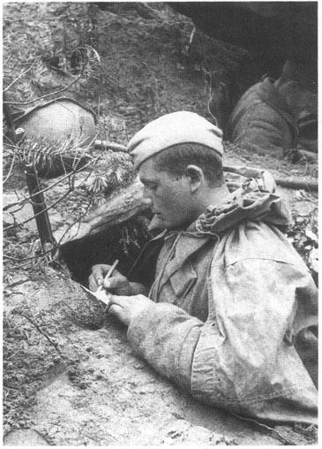
Здравствуй Мама! Я скучаю по тебе!
Хочется прижаться и смеяться. Хочется поесть... домашних щей, погонять по крышам голубей! ...как там, в госпитале папа? Завтра я в разведку, в тыл врага. Ты не бойся. Мне совсем нестрашно. Мама! Я люблю твои глаза...

Slide 19
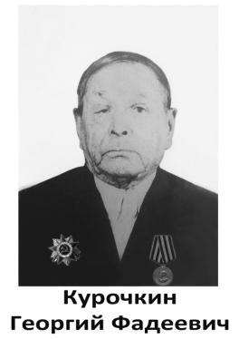
Курочкин Георгий Фадеевич
Родился в 1908году.
Весной 1943 года в городе Омске был сформирован «Сибирский полк» и отправлен на фронт.
Мой прадедушка Курочкин Георгий Фадеевич был на фронте связистом. Дошел до Берлина.
27 апреля 1945 года был ранен под Берлином, проходил госпитализацию в городе Воронеже.
Имеет награды:
МЕДАЛЬ « ЗА ПОБЕДУ НАД ГЕРМАНИЕЙ В ВЕЛИКОЙ ОТЕЧЕСТВЕННОЙ ВОЙНЕ 1941 - 1945гг.»
ОРДЕН ОТЕЧЕСТВЕННОЙ ВОЙНЫ
1 СТЕПЕНИ

Slide 20
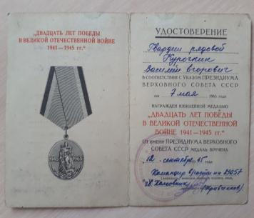
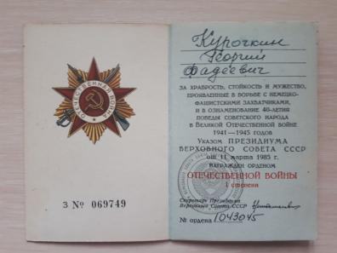
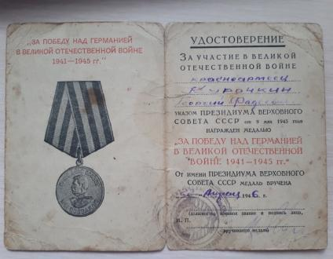

Slide 21
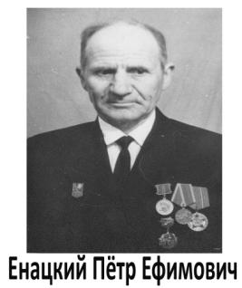
Енацкий Петр Ефимович
Родился в 1912 году, в Ростовской области, хутор Сумской.
В 1941 году был призван в армию, в строительный батальон. Наводил переправы. Строил мосты, возводил оборонительные сооружения. Строил полевые аэродромы.
В начале это был 554 отдельный строительный батальон, в котором он служил до августа 1943 года.
А затем до конца войны 5 – ый военно – дорожный отряд. Имеет награды.

Slide 22
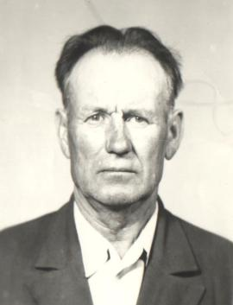
Козлов Дмитрий Иванович
Родился в 1914 году в селе Безопасном Ставропольского края.
Воевал на западном фронте. Был командиром минометной роты. Во время боевого задания получил ранение в бедро. Немцы из танков в упор расстреляли всю минометную роту, которая стояла в лесополосе. В живых осталось только два человека. Дмитрия Ивановича нашли вовремя подоспевшие советские солдаты. Женился до войны, воспитал четверых детей.
В послевоенное время был активистом партийной линии, занимал должность председателя сельского совета.

Slide 23
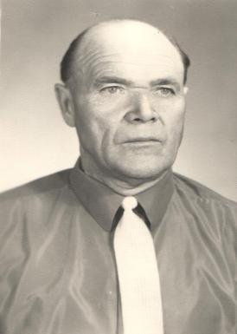
Ведманкин Семен Степанович
Родился в 1920 году в селе Салтон Алтайского края.
Воевал на Дальнем Востоке на границе с Японией. Во время переправы на Курильские острова попал под обстрел Японской авиации. Судно затонуло, Семен Степанович получил ранение в шею и контузию, с которыми попал в госпиталь. После выздоровления вернулся на границу. Награжден: Орден Отечественной войны, медаль за победу над Японией, медаль за победу над Германией.
После войны женился, воспитал двоих дочерей.
С 1948 года и до выхода на пенсию, работал на элеваторе, в городе Новоалександровске.
Многие годы подряд, был лучшим работником элеватора и его портрет, постоянно висел на доске почета города.

Slide 24
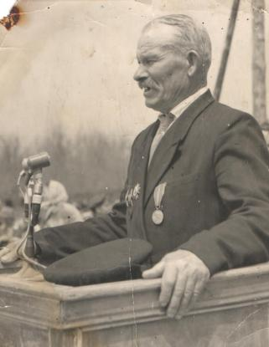
Звягинцев Стефан Иванович
Родился в 1892 году в селе Безопасном Ставропольского уезда. В 1914 году был призван на действительную службу, а в 1918 году пошел защищать Советскую власть. Воевал в отряде имени П.М. Ипатова.
После возвращения с Гражданской войны приступил к восстановлению хозяйства. В 1921 году был образован хутор «Попутный». В 1930 году организовали колхоз «Попутный», председателем избрали Звягинцева Стефана Ивановича. На этой должности он работал до 1935 года.
С 1936 по 1938 год работал председателем Безопасненского сельпо. В 1940 году вступил в ряды КПСС и был назначен заведующим мельницей.
6 февраля 1942 года ушел добровольцем на фронт. Комиссован по ранению 27 марта 1945 года.

Slide 25
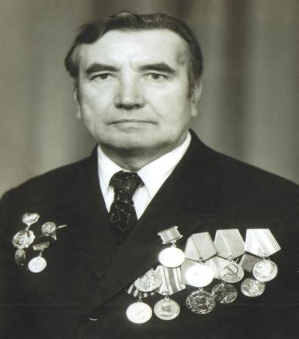
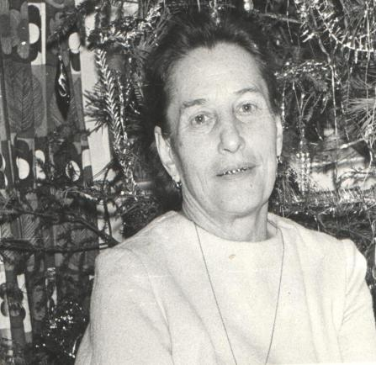
Алексеев Георгий Павлович
Алексеева Татьяна Дмитриевна

Slide 26
Алексеев Георгий Павлович
С 1940 по 1948 годы Георгий Павлович являлся оперативным работником управления контрразведки.
Он успел проявить себя не только на Дальневосточном фронте, но и на 1-ом Белорусском. Служба в контрразведке не позволяла ему распространяться о своих фронтовых подвигах, но о столь
широкой «географии» службы свидетельствовали его награды: медали «За Победу над Японией»,
«За Победу над Германией», Орден Красной Звезды, Орден Отечественной войны.
Со своей женой, Татьяной Дмитриевной Калугиной, встретился во время войны. Когда закончилась
Война, они узаконили свои отношения и воспитали четверых детей.
Алексеева Татьяна Дмитриевна
Воевала на Дальнем Востоке. Была связисткой. Награждена: Орден Отечественной войны, медаль
«За победу над Японией», медаль «За победу над Германией».
После окончания войны Георгий Павлович трудился в министерстве финансов. Его многолетний
труд в финансовой системе отмечен мирными наградами: медалями «За трудовое отличие»,
«За трудовую доблесть», «Ветеран труда», награжден значком «Отличник финансовой
работы».
Георгий Павлович написал роман «Юность в огне», посвященный 60-летию Победы.

Slide 27
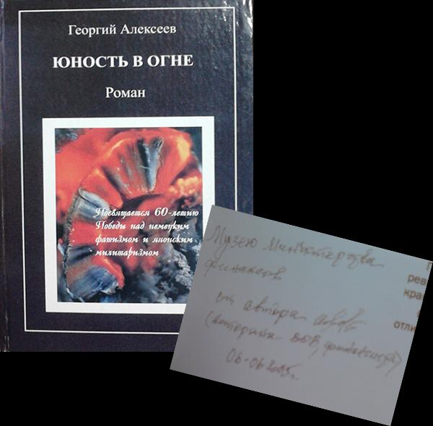
Книга Алексеева Георгия Павловича, сегодня хранится в музее
министерства финансов.

Slide 28
Здравствуйте, Хамзат Дударыкович!
Пишет вам ваш праправнук Азамат.
Сегодня я узнал от мамы, что мой прапрадедушка был разведчиком зенитной артиллерии, воевал на Украине, был участником Сталинградской битвы.
Узнал и о том, что вашим родным пришло известие о том, что вы пропали без вести.
Хочу выразить Вам благодарность и признательность за смелость и отвагу!
Именно Вы подарили нам мирное небо над головой, спокойную, мирную жизнь без войны.
Мне трудно представить события военных лет и Вас, но я отважился написать письмо в далекое прошлое – вам,
прапрадедушка.
Мы никогда уже не встретимся, но я хочу сказать, как я вами горжусь, и сказать
спасибо за ту возможность, которую вы
нам предоставили: жить, учиться и
радоваться каждому мирному дню.
Я буду гордиться, сколько бы лет ни
прошло, я все равно буду гордиться и
никогда вас не подведу!
Ваш праправнук Узденов Азамат,
г.Ставрополь.

Slide 29
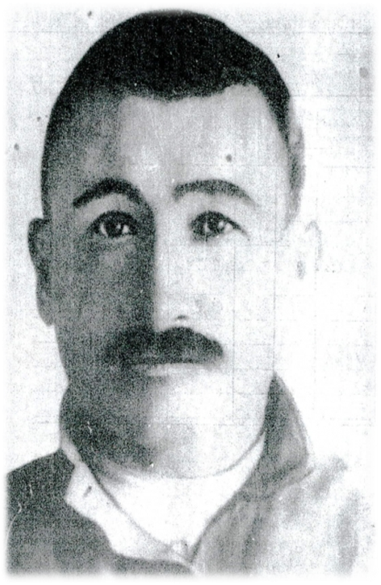
Узденов Хамзат Дударыкович!
В нашей семье помнят о моем прапрадедушке Хамзате Дударыковиче (1880 – 1943) и его сыне Азрете Хамзатовиче. О нём мне рассказал мой дедушка. К сожалению прадедушка пропал без вести. Госпиталь в котором, он лежал после ранения, разбомбили. С 1943 года, он считается пропавшим без вести… Хамзат был смелым, отважным бойцом. На его счету было много храбрых подвигов. До сих пор считается пропавшим без вести, и до сих пор горько что не могли отыскать его могилу.

Slide 30
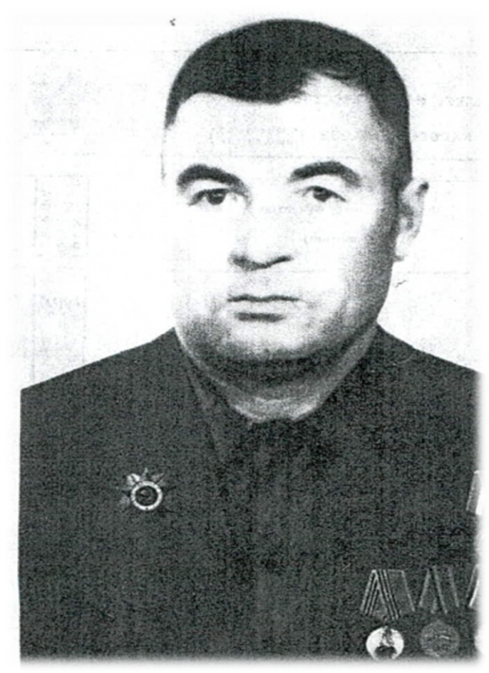
Узденов Азрет Хамзатович
Дедушка Азрет (1923 – 1991) ушёл на фронт вместе с отцом (Узденов Хамзат Дударыкович). Был разведчиком зенитной артиллерии. На фронт Азрет попал по ошибке, вместо другого сельчанина. Маме было очень трудно отправлять на фронт и мужа и старшего сына, на руках у неё оставалось ещё четверо детей. Воевал в Ростове – на – Дону, освободил более 2000 - х человек из плена, среди них были старики, женщины и дети. Так он получил орден Красной Звезды. К сожалению Орден был утерян в битве под Сталинградом, когда он попал в танковый ров и его накрыло глыбой земли, как каменной плитой. Был награждён медалью Сталина « За Победу над Германией». Был многократно ранен, осколочные ранения руки, ноги, он чудом остался жив, без сознания вбреду, пролежал8 дней мертвых солдат. Но не дал врачам ампутировать конечности. После вернулся домой, но попал как раз ко времени депортации.В это время весь народ депортировали в Казахстан, не давая времени на сборы.

Slide 31
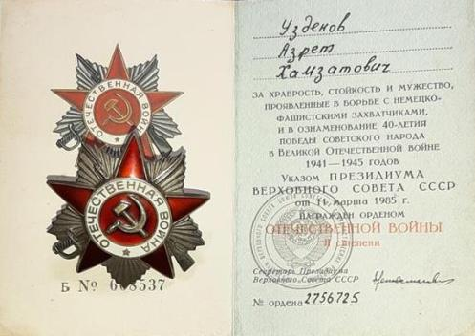
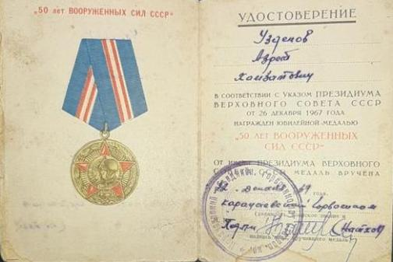
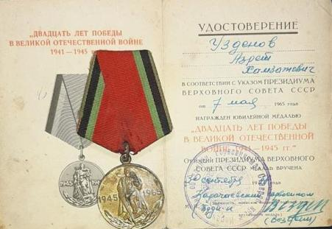
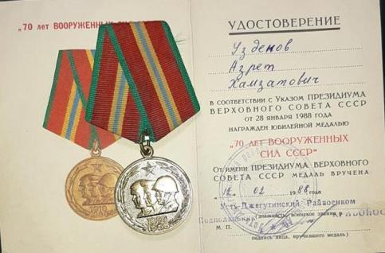

Slide 32
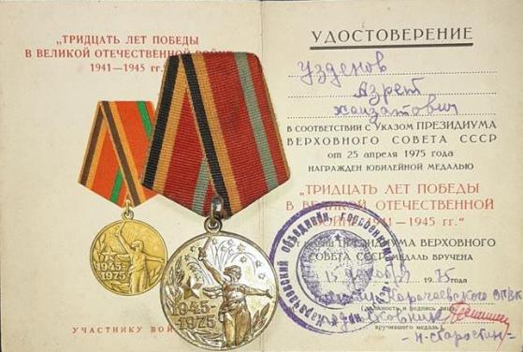
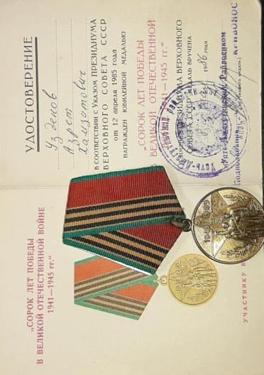

Slide 33
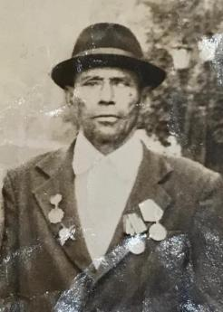
Туреев Эреджепали.
На основе собранного материала мы решили осветить боевой подвиг наших земляков. Хотелось бы начать с подвига Туреева Эреджепа, в школьном музее, есть черно – белое фото ветерана Великой Отечественной Войны. Родился в 1923 году в ауле Башанта. Когда настало время учиться, он поступил в Летнеставочную школу- интернат. Раз в две недели, а в распутицу, непогоду раз в месяц пешком ходил домой и возвращался обратно. Таково было велико желание получать знания! Потому он перед войной получил шестилетнее образование.
На фронт он записался добровольцем 5 мая 1942 года в Арзгирском РВК. Его мать Айшехан с Башанты пешком провожала сына до военкомата.
Выучился, получил специальность « Артиллерист – миномётчик 82мм и 120 мм», т.е. гаубиц. Летом 1942 года в г. Георгиевске была сформирована артиллерийская дивизия, в 110- м полку в которой и довелось служить первое время. Затем попал в 5-ую гвардейскую дивизию, которая стояла в г. Тбилиси.

Slide 34
В январе 1943 года дивизия была направлена на фронт, освобождать Крымский полуостров, где и получил Эреджеп, первое боевое крещение. После Крыма освобождал Одессу, Севастополь. Форсирование Днепра запомнилось на всю жизнь. Впервые молодой степняк увидел такую широкую реку. Но был получен приказ: « Переправляться!» Погрузив свои 58 – мм орудия на самодельные плоты, ночью поплыли на тот берег, до которого было километра три. Когда почти уже были у цели, немцы осветили ракетами берег и реку. И тут началось… рвутся снаряды, стреляют из пушек и пулемётов. Один из снарядов попал в плот, на котором плыл с оружием рядовой Туреев. Какой - то солдат помог ему выбраться. « Но, рассказывал ветеран,- если бы не он, то лежал бы я на дне Днепра. Как я ему благодарен! За это сражение рядовой Туреев был награжден орденом Красной Звезды. Освобождал потом Украину, Белоруссию, Румынию, Югославию. Отдельно хочется рассказать о его ранении, которое он получил в ходе ожесточенных боев за Белград. На его глазах был убит его друг земляк Чикеев Ахмет. Сам он получил сразу два ранения. Лечился в эвакогоспитале 9 месяцев в г. Чкалове. Затем был демобилизован по состоянию здоровья. И самое страшное, по его словам, было не ранение, не страх быть убитым, а чувство вины, что если он останется жив, как он посмотрит в лицо матери однополчанина, земляка и друга Чикеева Ахмета. Ведь до нее может еще не дошла эта печальная новость, возможно, ему первому придется рассказать об этом его матери, а потом по обычаю туркмен оплакивать и выражать соболезнование. По возвращении с фронта, он встретил Красавицу Алтынхан, и влюбился. Алтын в переводе - золото. Еще в древности это денежная единица, а для нас Алтын это терпение нашего маленького народа, который вынес столько невзгод и лишений в войнуи победил! Это золото побед наших предков!!!

Slide 35
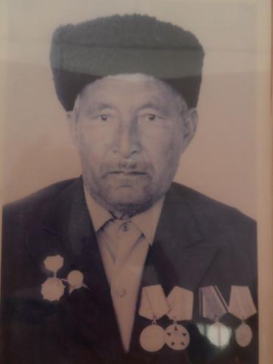
Токтоньязов Джума
Родился в 1904 году. Призвался в октябре 1941года. Место призыва: Благодарненский РВК, Оржоникидзевский край, Благодарненский район.
Защищал Северный Кавказ. В 1942 - 1943 гг. был переброшен на Карело – Финский фронт. Штурмовал Берлин. В качестве рядового Советской Армии воевал на 2 Украинском фронте. Был награжден медалями
« За Отвагу», « За Оборону Кавказа». Он дошёлдо Берлина в звании сержанта, командира артиллерийского орудия. Был награждён орденом « Красной Звезды», солдатской медалью « За отвагу»

Slide 36
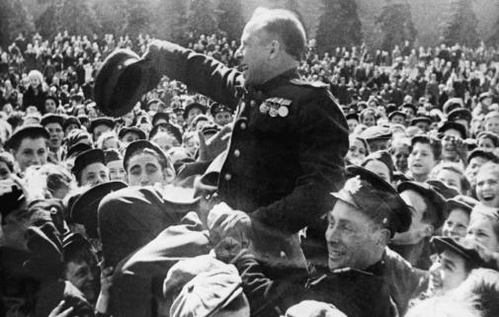
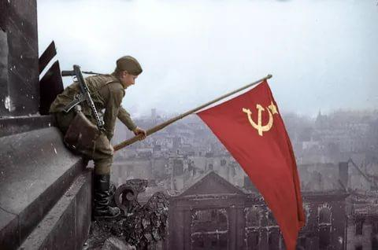
9 мая - День Победы – праздник седины наших прадедов, дедов и кто помладше. Даже тех, кто не видал войны, но ее крылом задет был каждый, поздравляем с Днем Победы мы!

Slide 37
